Slide 2
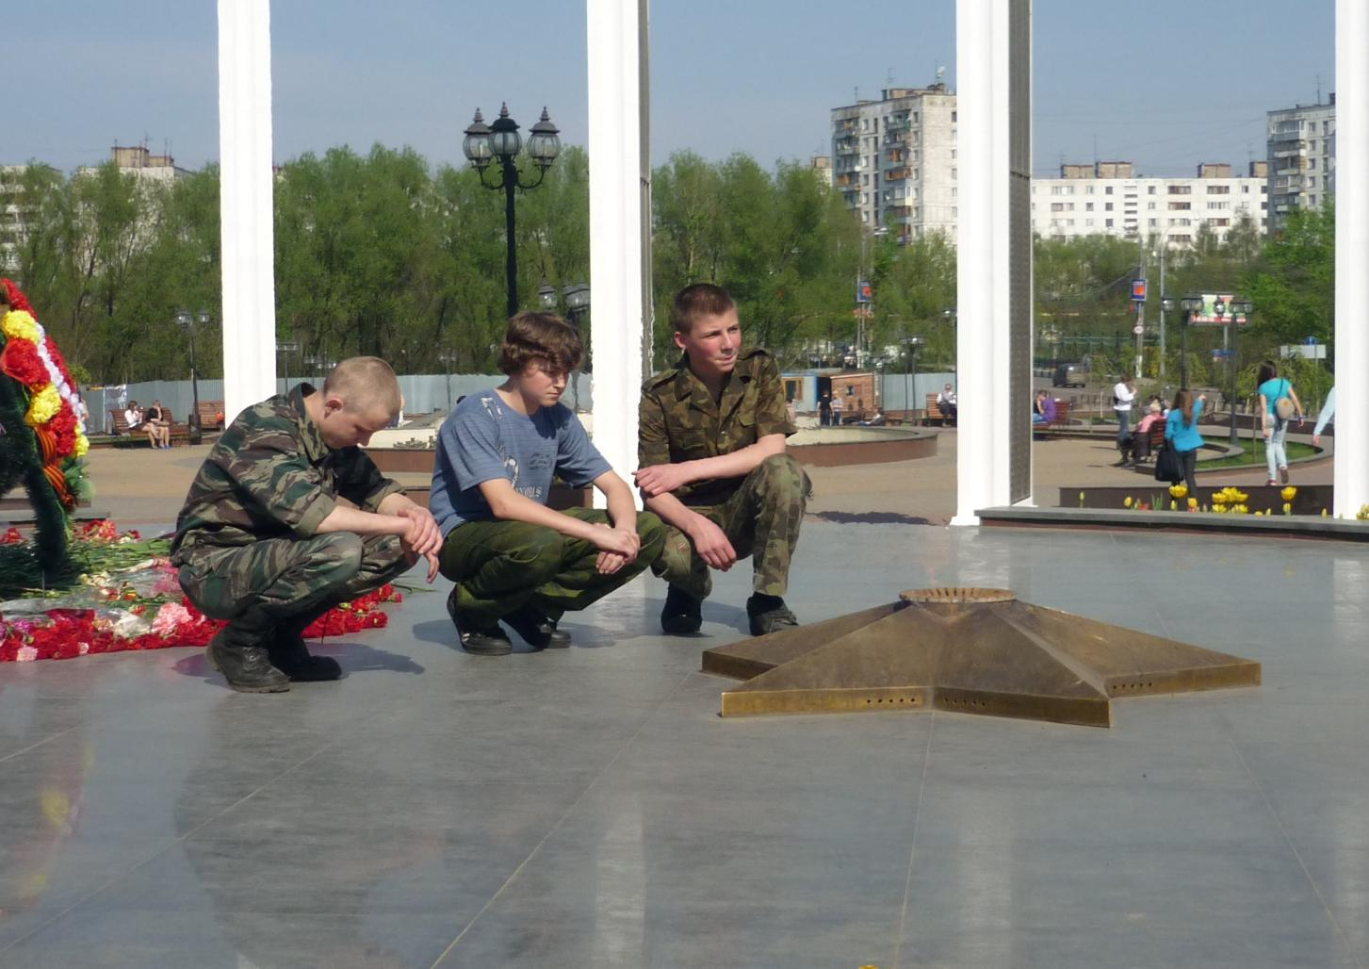
Все может родная Земля: и хлебом накормить ,и напоить из своих родников, и удивить своей красотой. Вот только защитить себя не может. Поэтому защита родной земли -обязанность тех, кто ест ее хлеб, пьет воду, любуется ее красотой. Поэтому и самое высокое звание живущих –защитник Родины. И память народа веками свято хранит имена отважных воинов!

Slide 3
Цели:
Воспитательная : пробудить в душе ребенка любовь к Родине и желание быть ее защитником ; воспитывать волю , мужество, справедливость, доброту, честность; воспитывать нравственные и эстетические чувства ; дисциплинированность и ответственность за общее дело .
Образовательная:
формировать: знания о служении воинов своей Родине во время Гражданской войны, Великой Отечественной войны , войны в Афганистане , Чеченской войны;
- общую историческую культуру;
- знания об исторических примерах беззаветного служения своему Отечеству русских воинов.
Коррекционная: развитие речи детей, обогащение словарного запаса , коррекция эмоционально-волевых регуляций.

Slide 4
План проведения мероприятия
Организационная часть;
выступление директора школы;
актуализация темы;
основная часть: 1 блок – «Гражданская война»
2 блок - « Великая Отечественная
война»
3 блок - «Война в Афганистане»
4 блок - « Чеченская война»
5 блок - « Современная армия»;
заключительная часть.

Slide 5
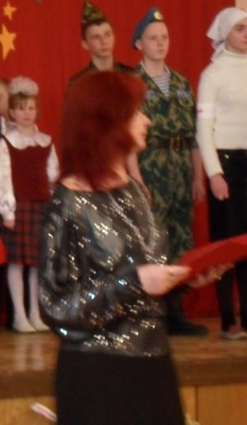
актуализация темы
65-летию Великой Победы посвящается!
9 мая 1945 праздник Великой Победы советского народа над фашистской Германией. Победа досталось огромной ценой- ценой миллионов человеческих жизней. Благодаря мужеству и героизму советских солдат, стойкости и самоотверженности русского народа, и людей разных национальностей фашистская Германия была разгромлена.

Slide 6
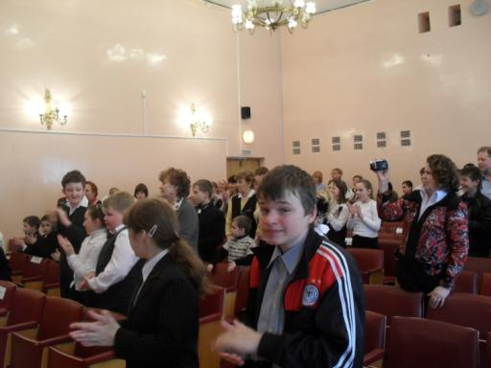
Организационная часть
Успех мероприятия во многом зависит от его организационной части:
-Четко спланированное и своевременное начало мероприятия;
- организованное размещение учащихся в актовом зале по классам
- организация дисциплины и порядка.

Slide 7
1 блок«Гражданская война»
Выступление детей
23 февраля 1918 года шло массовое вступление добровольцев в Красную Армию. День ее первых боевых
успехов против вооруженных до зубов германских захватчиков, стал- Днем Рождения Армии

Slide 8
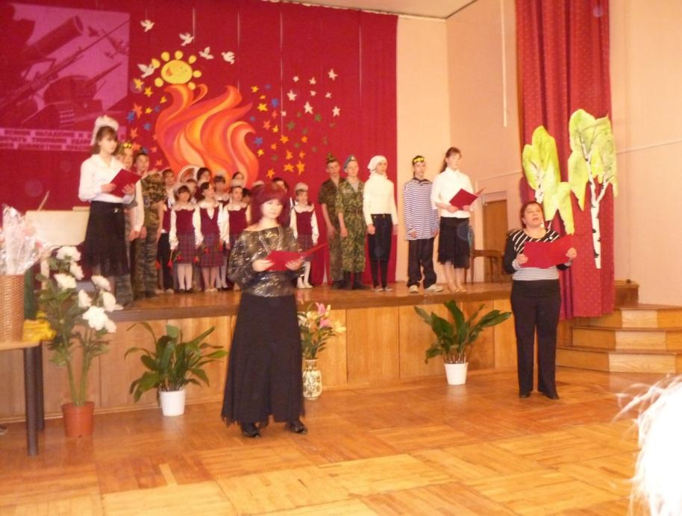
«Гражданская война»
Солдат Отечества, воин России- АРМИЯ!
ОТЧЕСТВО-РОССИЙСКАЯ!
ФАМИЛИЯ- НЕПОБИДИМАЯ!
ГОД РОЖДЕНИЯ- 1918!

Slide 9
2 блок« Великая Отечественная война»
22 июня 1941 года началась Великая Отечественная война, которая коснулась всех народов. Фашисты напали на нашу страну. Они бомбили города, жгли сёла, убивали людей. Они хотели уничтожить нашу Родину.

Slide 10
Наша армия героически защищала свою страну. Она помогла и другим народам освободить их земли.
Инсценировка «На привале»
Солдаты сражались во имя мира и мечтали о будущем мире в передышках между боями, в тесных землянках и холодных окопах. Они верили, что мир, спасённый от фашизма будет прекрасен.

Slide 11
Четыре года шла война с фашистами. 9 мая 1945 года война была закончена. Мы победили фашистскую Германию!
В девятый день ликующего мая. Когда легла на землю тишина, Промчалась весть от края и до края: Мир победил! Окончена война!

Slide 12
«Война в Афганистане»
В один из холодных декабрьских вечеров 1979 года в сознании многих наших людей вошло слово АФГАНИСТАН . И только когда «черный тюльпан» привез первые тела наших погибших ребят , когда головы матерей и жен покрылись черными платками - наши люди осознали всю трагичность происходящих событий в Афганистане, которые принесли слезы и горе во многие семьи.

Slide 13
Умирали русские ребята Кровь роняя в пыль Афганских гор И гремели в облаках раскаты Словно неба тягостный укор.
Умирали ребята, молодые солдаты, выполняющие интернациональный долг в составе ограниченного контингента советских войск в Афганистане…

Slide 14
3 блок« Чеченская война»
Все новые «горячие точки» вспыхивают на карте нашей страны и среди них ставшее для многих страшным слово «Чечня».

Slide 15
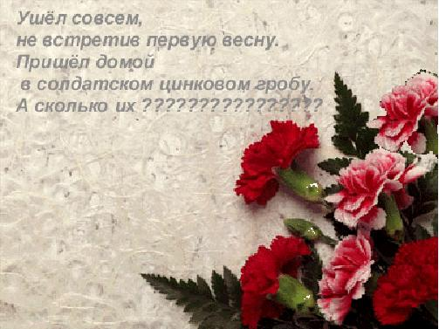
ЧЬИМ СЫНОМ БЫЛ БОЕЦ ,НИКТО НЕ ЗНАЕТ . В ЧЬЮ ДВЕРЬ НЕ ПОСТУЧАЛСЯ ОН?
Композиция со свечами
НО НЫНЧЕ МАТЕРИ ЛЮБОЙ ОНА РОДНАЯ-
МОГИЛА НЕИЗВЕСТНОГО СОЛДАТА.

Slide 16
«МОГИЛА НЕИЗВЕСТНОГО СОЛДАТА»
СКЛОНИТЕ ГОЛОВЫ И АЛЫЕ ЗНАМЕНА
НАД ПРАХОМ ВОИНА, СРАЖЕННОГО КОГДА-ТО…
ЗОВЕТ, ЗОВЕТ К СЕБЕ НАБАТНЫМ ЗВОНОМ
МОГИЛА НЕИЗВЕСТНОГО СОЛДАТА!

Slide 17
«Ты же выжил солдат, хоть сто раз умирал, хоть друзей хоронил и хоть на смерть стоял….
Почему же ты замер,
На сердце ладонь.
И в глазах как в ручьях отразился огонь…..»
Исполнение песни «Ты же выжил, солдатюю»

Slide 18
« Современная армия»
НАША АРМИЯ ПРОШЛА БОЕВОЙ И СЛАВНЫЙ ПУТЬ. ОНА ОДЕРЖАЛА МНОГО БЛЕСТЯЩИХ ПОБЕД НАД ВРДГАМИ РОДИНЫ. ОНА - ВЕРНАЯ ЗАЩИТНИЦА НАШИХ ГОСУДАРСТВЕННЫХ ГРАНИЦ.

Slide 19
